Slide 1
高级算法设计与分析
东北大学软件学院
张 莉
zhangl@swc.neu.edu.cn
2022.9

Slide 2
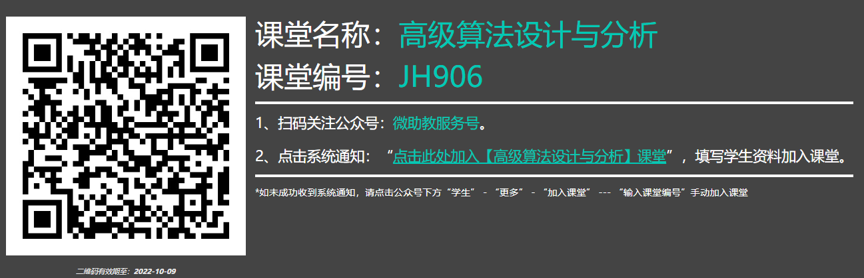
张莉
Office：信息B 420A
E-mail:zhangl@swc.neu.edu.cn

Slide 3
教材和考核
教材
算法导论（原书第3版） 机械工业出版社
计算机算法设计与分析(第4版). 电子工业出版社.
考核
平时（作业，出勤）30%
期末 70%

Slide 4
课程内容
算法回顾
线性回归
最大流
NP完全性理论
近似算法

Slide 5
第1章 算法回顾
递归与分治
动态规划
贪心算法
回溯算法
分支限界

Slide 6
第1章 算法回顾
递归与分治（大问题分解为小规模的相同问题，问题之间独立）
动态规划（大问题分解为小问题，问题之间不独立，求最优化）
贪心算法（每次通过贪心选择将问题缩小，如果问题有贪心选择性质和最优子结构性质，可以获得最优解）
回溯算法（将解空间组织成树形结构，深度遍历所有可能的解）
分支限界（将解空间组织成树形结构，广度或者优先权遍历）

Slide 7
递归与分治
为什么用分治？
分治和递归的关系？

Slide 8
递归与分治
为什么用分治？
分而治之方法与软件设计的模块化方法非常相似。为了解决一个大的问题，可以：
把它分成两个或多个更小的问题；
分别解决每个小问题；
把各小问题的解答组合起来，即可得到原问题的解答。
分治可以提高算法的效率
如归并排序，快速排序，复杂度都有提高

Slide 9
原问题
相同类型
子问题1
子问题2
子问题k
子问题1 ’
子问题2’
子问题3 ’
不可再分，直接求解

Slide 10
递归与分治
原问题
递归与分治有什么关系？
子问题和原问题除了规模不同、
解决方法和原问题相同。
如：
f(n) = f(n-1)+1
相同类型
子问题1
子问题2
子问题k
子问题1 ’
子问题2’
子问题3 ’
不可再分，直接求解

Slide 11
递归
直接调用自己或间接通过一些语句调用自己。
非递归部分，终止条件
24
int Factorial(int n)
{
if (n==0) return 1;
return n*Factorial(n-1);
}
Factorial(4)
4*Factorial(3)
3*Factorial(2)
2*Factorial(1)
1*Factorial(0)
6
2
1
1

Slide 12
main
x :
int Fibonacci(int n)
{
int f1, f2;
1 if (n<=1) return 1;
2 f1 = Fibonacci(n-1);
3 f2 = Fibonacci(n-2);
4 return f1+f2;
}
main
x :
fib
n :3
f1:
f2:
f
fib
n :2
f1:1
f2:
f
2.1 递归
main
x :
fib
n :3
f1:
f2:
f
Line:2
Line:3
Line:1
main
x :
fib
n :3
f1:
f2:
f
fib
n :2
f1:1
f2:
f
fib
n :0
f1:
f2:
f : 0
main
x :
fib
n :3
f1:
f2:
f
Line:2
Line:3
Line:1
Line:2
main
x :
fib
n :3
f1:
f2:
f
fib
n :2
f1:1
f2:0
f
main
x :
fib
n :3
f1:
f2:
f
fib
n :2
f1:
f2:
f
Line:2
Line:4
Line:2
Line:1
main
x :
fib
n :3
f1:1
f2:
f
fib
n :1
f1:
f2:
f:1
main
x :
fib
n :3
f1:
f2:
f
fib
n :2
f1:
f2:
f
fib
n :1
f1:
f2:
f: 1
main
x :
fib
n :3
f1:1
f2:1
f
Line:3
Line:1
Line:2
Line:2
Line:1
Line:4
main
x :2

Slide 13
汉诺塔
原函数为hanoi(n, A, B, C)
n＝1时，只要将编号为1的圆盘从A直接移动到B即可
n>1时
第一步：先把n－1个盘子设法借助B杆放到C杆，记做
hanoi（n－1，A，C，B）
第二步：把第n个盘子从A杆移到B杆，
move(n, A, B);
第三步：把C杆上的n－1个盘子借助A杆移到B杆，记做
hanoi（n－1，C，B，A）
A
B
C
①
no1
no1
no2
no2
③
no1
no3
no3
no2
②
no4
no4
no3

Slide 14
算法描述
Void Hanoi(int n,int A,int B,int C)
{
if(n>0)
{
Hanoi(n-1,A,C,B);
move(n,A,B);
Hanoi(n-1,C,B,A);
}
}
考虑移动的次数

Slide 15
汉诺塔移动次数
M(1)=1
M(n)=2M(n-1)+1
= 2[2M(n-2)+1]+1
= 2²M(n-2)+2+1
= 2³M(n-3)+2²+2+1
=……
=2^{i}M(n-i)+2^{i-1}+2^{i-2}+……+2+1
=2^{i}M(n-i)+2^{i} - 1
令i= n -1
则M(n)= 2^{n-1} + 2^{n-1}

Slide 16
递归小结
优点：结构清晰，可读性强，而且容易用数学归纳法来证明算法的正确性，因此它为设计算法、调试程序带来很大方便。
缺点：递归算法的运行效率较低，无论是耗费的计算时间还是占用的存储空间都比非递归算法要多。

Slide 17
常见的递归式:
问题规模每次减少一个，一个操作需要常数时间
T(n) = T(n-1) + c T(1) = d
Solution: T(n) = (n-1)c + d linear
问题规模每次减少一个，一个操作需要线性时间.
T(n) = T(n-1) + cn T(1) = d
Solution: T(n) = [n(n+1)/2 – 1] c + d quadratic
问题规模每次减少一半，一个操作需要常数时间.
T(n) = T(n/2) + c T(1) = d
Solution: T(n) = c lg n + d logarithmic
问题规模每次减半，一个操作需要线性时间.
T(n) = 2T(n/2) + cn T(1) = d
Solution: T(n) = cn lg n + d n n log n
Notes:
Examples to mention informally:
linear: factorial, sequential search
quadratic: insertion sort
log: binary search
nlogn: mergesort, quicksort
Solve ALL recurrences to demonstrate different techniques

Slide 18
递归式求解
归并排序时间复杂度

Slide 19
递归式求解——（1）递归树
cn
T(n)=
T(n/2)
T(n/2)

Slide 20
递归式求解——（1）递归树
cn
cn/2
cn/2
T(n/4)
T(n/4)
T(n/4)
T(n/4)

Slide 21
递归式求解——（1）递归树
cn
cn/2
cn/2
cn/4
cn/4
cn/4
cn/4
…….
……
Ѳ(1)
…….
Ѳ(1)

Slide 22
递归式求解——（1）递归树
cn
cn
T(n)=
cn/2
cn/2
cn
cn/4
cn/4
cn/4
cn/4
cn
…….
……
……
Ѳ(1)
…….
Ѳ(1)
cn

Slide 23
递归式求解——（1）递归树
cn
cn
T(n)=
T(n)= cnlogn+Ѳ(n)
cn/2
cn/2
cn
cn/4
cn/4
cn/4
cn/4
cn
…….
……
……
Ѳ(1)
…….
Ѳ(1)
Ѳ(n)

Slide 24
递归树
解 T(n) = T(n/4) + T(n/2) + n²:

Slide 25

递归树
解 T(n) = T(n/4) + T(n/2) + n²:

Slide 26
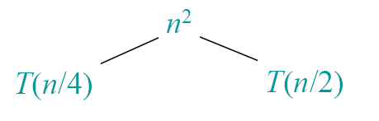
递归树
解 T(n) = T(n/4) + T(n/2) + n²:

Slide 27
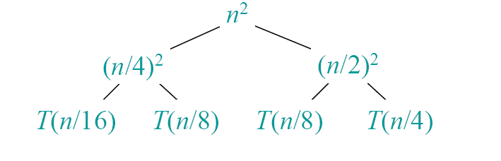
递归树
解 T(n) = T(n/4) + T(n/2) + n²:

Slide 28
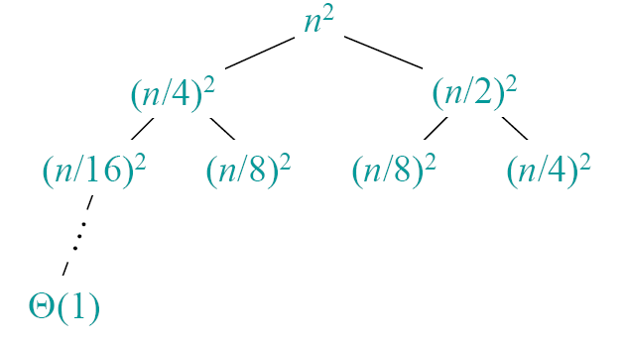
递归树
解 T(n) = T(n/4) + T(n/2) + n²:

Slide 29
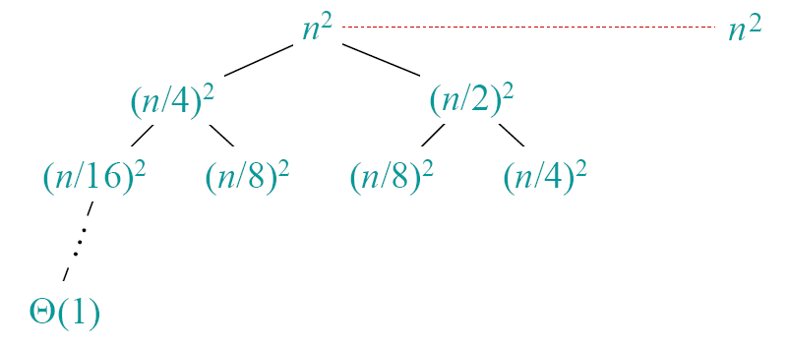
递归树
解 T(n) = T(n/4) + T(n/2) + n²:

Slide 30
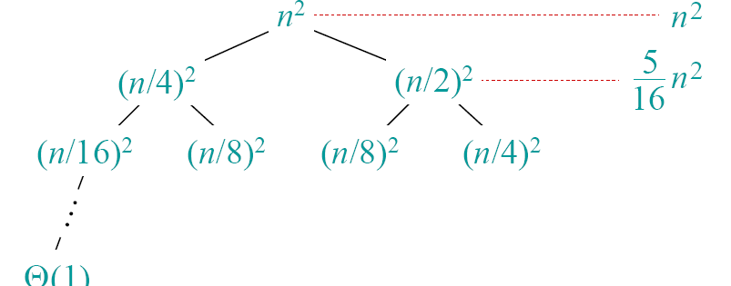
递归树
解 T(n) = T(n/4) + T(n/2) + n²:

Slide 31
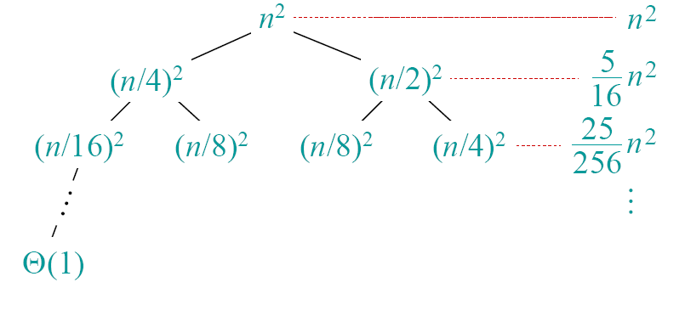
递归树
解 T(n) = T(n/4) + T(n/2) + n²:

Slide 32
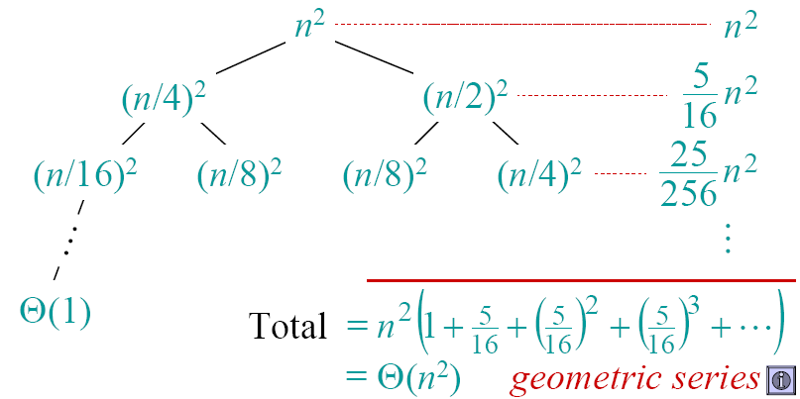
递归树
解 T(n) = T(n/4) + T(n/2) + n²:

Slide 33
递归树
递归树给算法到执行时间进行了建模
• 但是递归树并不是严谨的证明.
• 递归树可以为替代法产生猜测，然后用替代法进行严谨的证明。

Slide 34
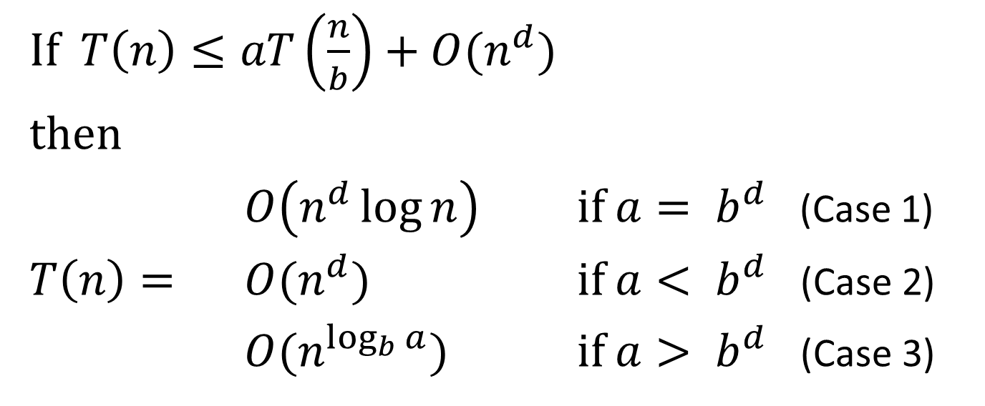
主方法
a = 递归调用次数 >=1
b = 每次问题规模缩小的比例 >1
d = 合并所用时间的指数 >=0

Slide 35
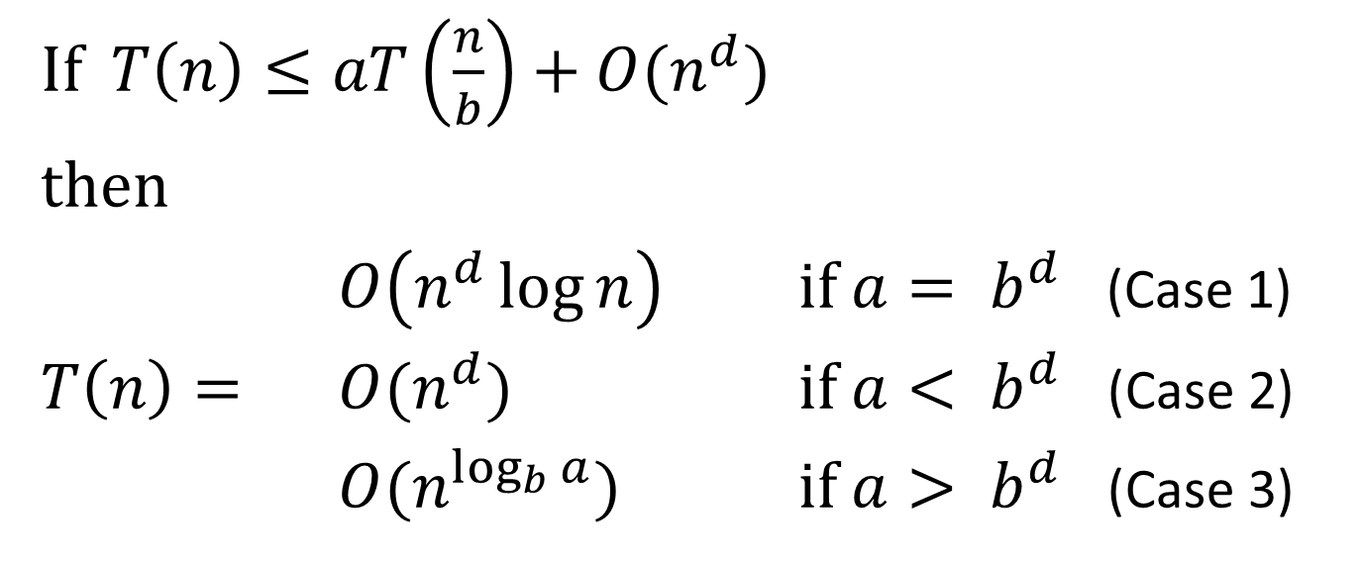
The master method(主方法)
归并排序: a=2, b = 2, d= 1 case 1

Slide 36
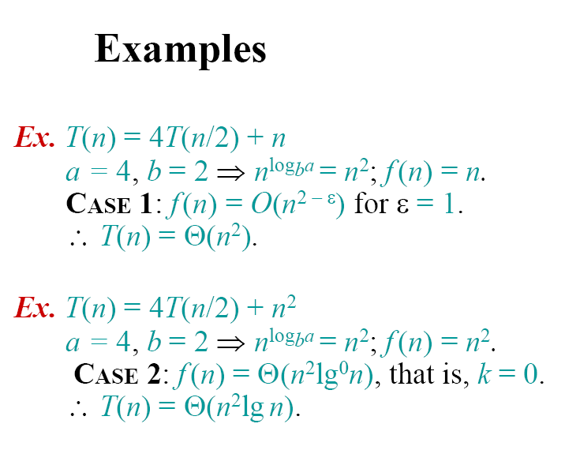
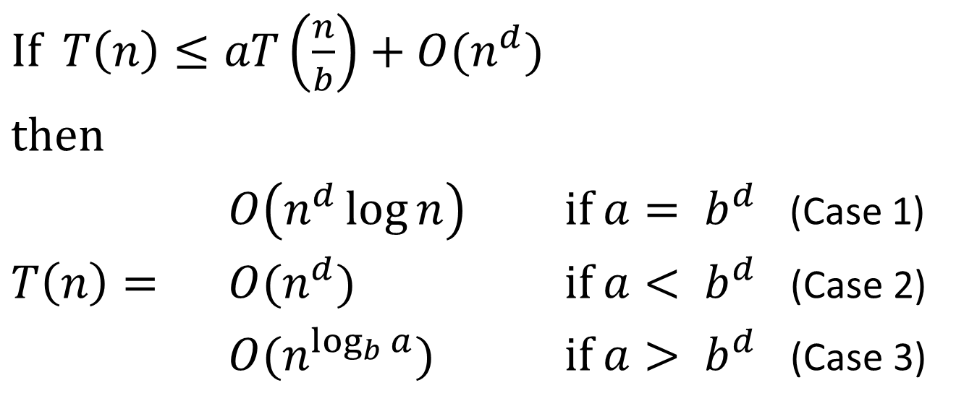
a=4, b=2, d=1. case 3
a=4, b=2, d=2. case 1

Slide 37
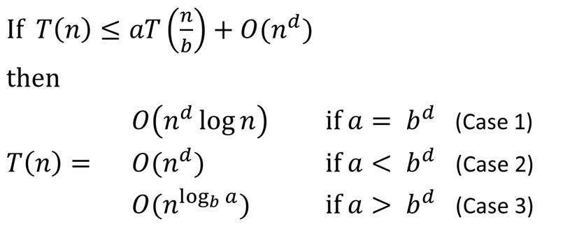
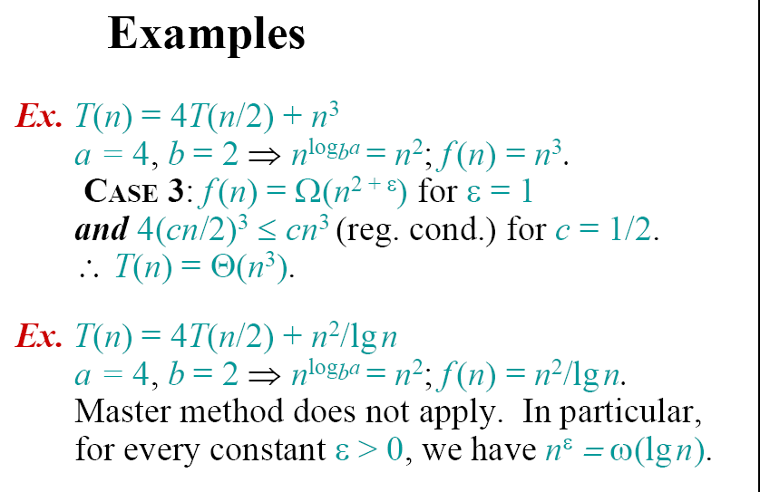
a=4, b=2, d=3. case 2
a=4, b=2, d=??
Master method does not apply.

Slide 38
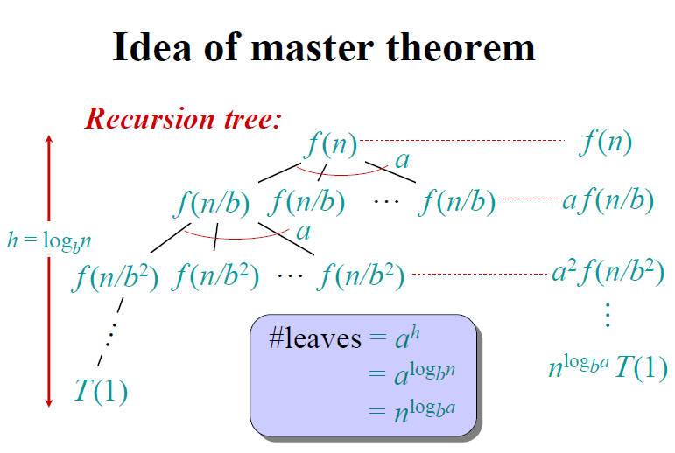

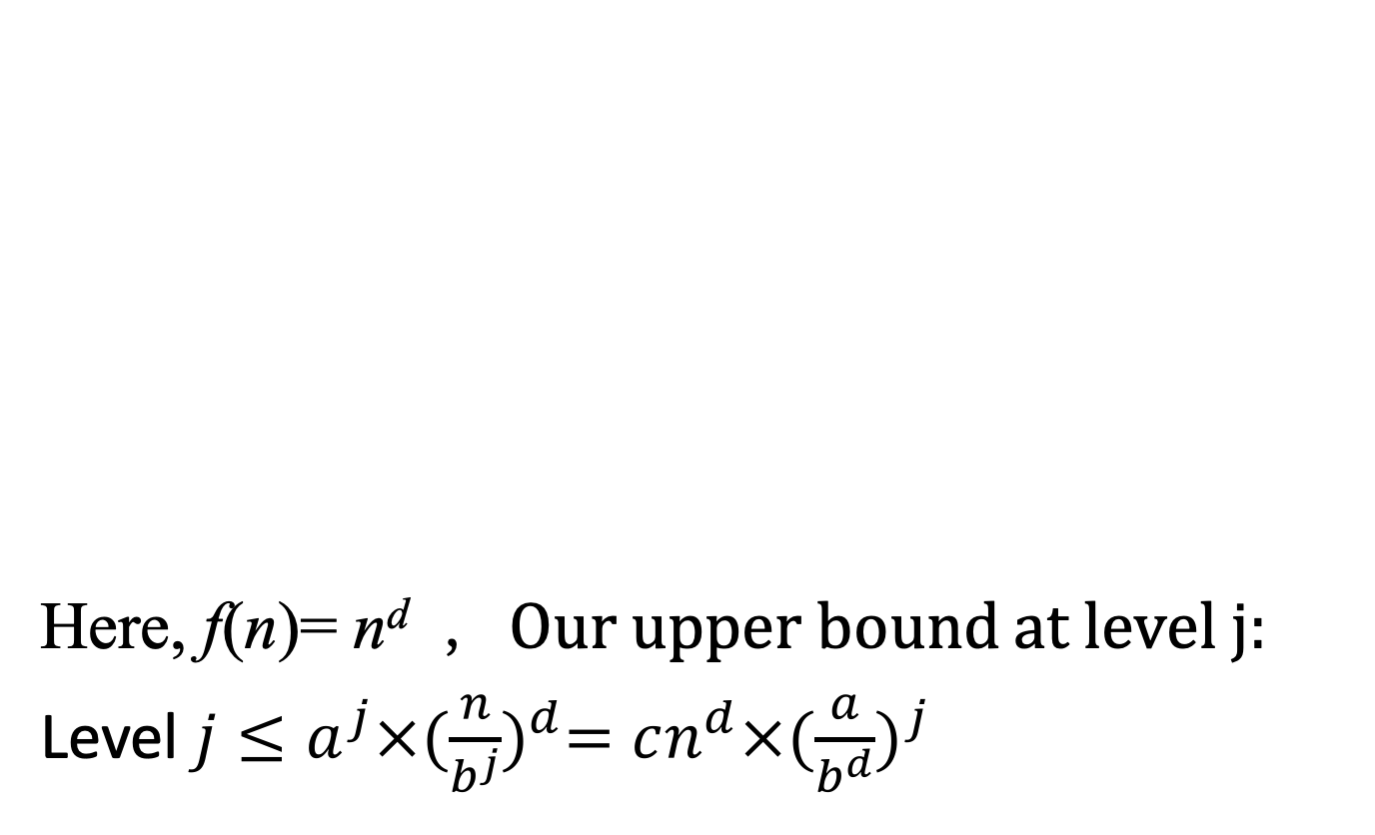
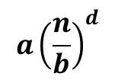
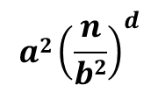
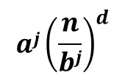

Slide 39
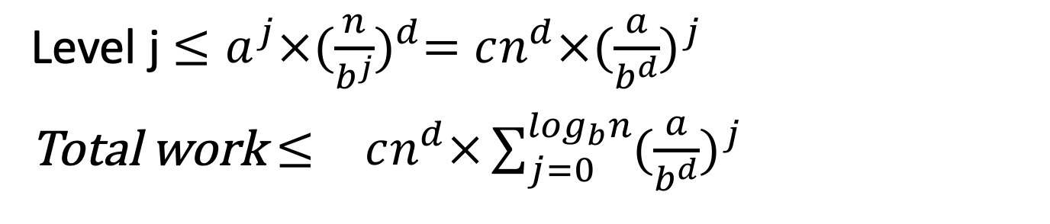

Slide 40
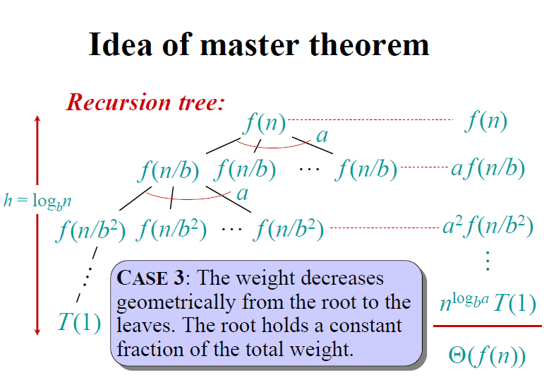

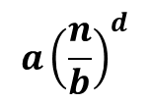
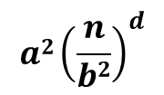
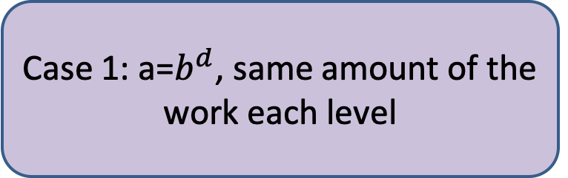
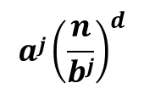
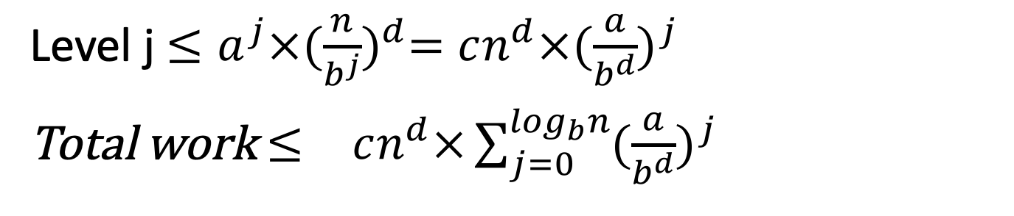

Slide 41

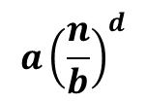
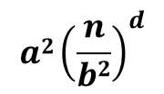
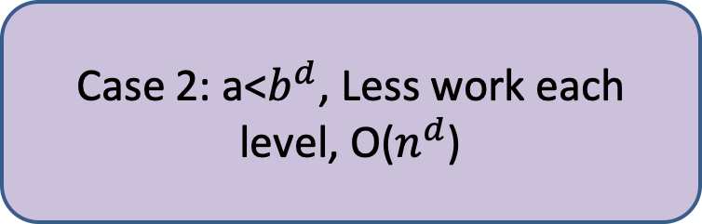
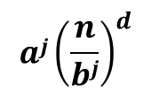

Slide 42

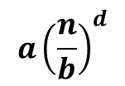
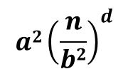
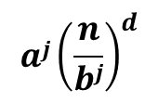
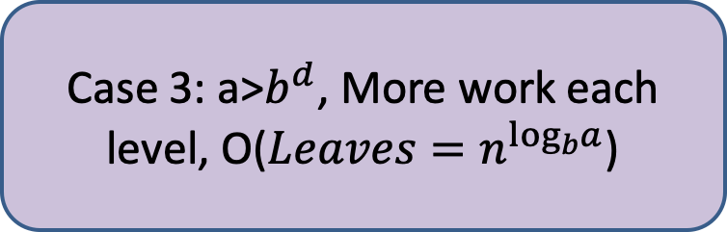

Slide 43
分治法的基本思想
分而治之方法与软件设计的模块化方法非常相似。为了解决一个大的问题，可以：
把它分成两个或多个更小的问题；
分别解决每个小问题；
把各小问题的解答组合起来，即可得到原问题的解答。小问题通常与原问题相似，可以递归地使用分而治之策略来解决。

Slide 44
分治法流程
用P表示问题的输入。
Divide-and-Conquer(P)
{
if (|P|<=n₀) Adhoc(P);
divide P into smaller subinstances
P1,P2,···,Pk;
for(i=1;i<=k;i++)
yi=Divide-and-Conquer (Pi);
return Merge(y1,···,yk);
}
判断输入规模p是否足够的小
解该规模问题的函数
分割函数
分治解决
合并得到最后结果

Slide 45
归并排序 MergeSort
问题提出：
已知n个元素的数组A[1:n]，将A中元素按不降顺序排列。

Slide 46
分治策略求解
若n为1，算法终止；
否则，将这一元素集合分割成两个或更多个子集合，对每一个子集合分别排序。
然后将排好序的子集合归并为一个集合。
性能最佳的方式就是分成两个元素个数
相近的集合，这就是2路归并。

Slide 47
归并排序过程
void MergeSort(type a[ ], int left, int right)
{
if (left<right) //至少有两个元素
{
找到数组的中间元素下标mid
递归调用算法本身对从left到mid的数组元素排序
递归调用算法本身对从mid到right的数组元素排序
合并两段排好序的数组
}
}

Slide 48
归并排序主程序伪代码
template<class Type>
void MergeSort(Type a[ ], int left, int right)
{// A[left:right]是一个全程数组，
//含有 right-left+1个待排序的元素。
if ( )
{ //至少有2个元素
int mid = (left+right)/2; //求当前数组的分割点
MergeSort(a, left,mid);
MergeSort(a, mid+1, right);
Merge(a, b, left, mid , right);
copy(a, b, left, right);
}
}
left < right
递归调用，分别对分解出来的两个子问题排序
合并两个排好序的子问题，放入另一个数组b中

Slide 49
合并过程Merge(a,b,left,mid,right)
前提是待合并的两段数据已经排好序
数组a的两部分
数组b
2,4,5,8
1,3,6,7
2,4,5,8
1,3,6,7
1
1,2,3,4,5,6
2,4,5,8
1,3,6,7
1,2
2,4,5,8
1,3,6,7
2,4,5,8
1,3,6,7
1,2,3
1,2,3,4,5,6,7
2,4,5,8
1,3,6,7
1,2,3,4
1,2,3,4,5,6,7,8
2,4,5,8
1,3,6,7
1,2,3,4,5

Slide 50
考虑数组a的两段为[1, 7, 8, 9]和[2, 3, 4, 5]
数组a的两部分
数组b
1,7,8,9
2,3,4,5
1
1,2,3,4,5,7
1,7,8,9
2,3,4,5
1,2
1,2,3,4,5,7,8
1,7,8,9
2,3,4,5
1,2,3
1,2,3,4,5, 7,8,9
1,7,8,9
2,3,4,5
1,2,3,4
在移动扫描指针的同时，要判断其是否已经到达数组的尾部，如到达，则停止扫描，把未参加排序的数全部放入备用数组中
1,7,8,9
2,3,4,5
1,2,3,4,5

Slide 52
合并函数
template< class Type >
void Merge( Type a[ ], Type b[ ], int l, int m, int r)
{//合并a[l:m]和a[m+1:r]到b[l:r]
int i=l;
j=m+1,
k=l;
while( ( )&&( ) )
if( a[ i ]<=a[ j ]) b[ k++ ]=a[ i++ ];
else b[ k++ ]=a[ j++ ];
if( i>m ) for( int q=j; q<=r; q++ )
b[ k++ ]=a[ q ];
else for( int q=i; q<=m; q++)
b[ k++ ]=a[ q ];
}
后半段指针
把a[l:m]和a[m+1:r]中的数据进行比较，按顺序放入b[]中
前半段指针
数组b的下标指针
i<=m
j<=r
如果前一段数据小于后一段的，则先排完，把后段剩余数赋给b[n],否则将前段数据赋给b[n]

Slide 53
归并分类算法实例
310 285 179 652 351 423 861 254 450 520
④
③
②
①
285 310 179 652 351 423 861 254 450 520
③
②
①
179 285 310 652 351 423 861 254 450 520
②
⑤
①
179 285 310 351 652 423 861 254 450 520
②
①
179 285 310 351 652 423 861 254 450 520
①

Slide 54
归并分类算法实例
179 285 310 351 652 423 861 254 450 520
①
反复递归调用，合并
179 285 310 351 652 254 423 450 520 861
①
合并
179 254 285 310 351 423 450 520 652 861

Slide 55
Efficiency of MergeSort
All cases have same efficiency: Θ( n log n)
Space requirement: Θ( n ) (NOT in-place)
Can be implemented without recursion
Notes:
even if not analyzing in detail, show the recurrence for mergesort in worst case:
T(n) = 2 T(n/2) + (n-1)
worst case comparisons for merge

Slide 56
算法分析
2.4合并排序
如果用T(n)表示归并排序所用的时间，
Merge 和Copy所用时间可在O(n)时间内完成，即与n成正比：cn，其中c是一个正数，则有

Slide 57
缺点:
该算法需要线性的额外空间,虽然合并也能做到”在位”,但会导致算法过于复杂,而且，因为它的增长次数具有一个很大的常系数,所以在位的合并排序算法只有理论上的意义.

Slide 58
该归并排序的缺点
归并排序有两个地方值得商榷：
一是分解直到只有一个元素。
事实上，当元素比较少时，直接进行排序，比如用插入排序算法，比起进一步分拆、合并排序要快得多。因为，在这种情况下，大量的时间都花在调用分解、合并函数上。所以，在归并排序算法中，对于归并起点的规模应该有适当的限制，即加Small(p,q)判断。
二是辅助数组B的借用，虽然不可避免，但可以采用另一种方式，以避免数组A中的元素的频繁换位。

Slide 59
动态规划
例
Fibonacci numbers
1 n=0
F(n)= 1 n=1
F(n-1)+F(n-2) n>1
F(4)
F(3)
F(2)
F(2)
F(1)
F(1)
F(0)
F(1)
F(0)

Slide 60
动态规划算法
算法思想
将待求解的问题分解成若干个子问题，先求解子问题，并存储子问题的解而避免计算重复的子问题，再由子问题的解得到原问题的解。

Slide 61
动态规划与分治的联系区别
都是分解成子问题，由子问题的解得到原问题的解。
分治中子问题相互独立，而动态规划中子问题互相有联系，且存在重复计算，即存在重叠子问题。

Slide 62
矩阵连乘问题 Matrix-Chain Multiplication
问题描述
给定n个矩阵{A₁, A₂, …, A_{n}}，其中A_{i} 是一个r_{i-1}×r_{i} 矩阵( 1≤i≤n)，即A_{i}×A_{i+1}是可乘的，求出n个矩阵相乘的最优计算次序，使得计算量最小。
设三个矩阵A₁, A₂, A₃大小分别为10×100，100×5，5×50，考虑(A₁( A₂ A₃)), (A₁A₂) A₃)的结果与相乘的次数。

Slide 63
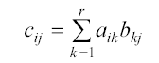
矩阵连乘问题
矩阵相乘满足结合律，连乘积可以有许多不同的次序。这种次序可以用加括号的方式确定。
考查两个矩阵相乘的情形：C=AB。如果矩阵A，B分别时p×r和r×q 矩阵，则它们的乘积C 将是p×q 矩阵，其(i, j)元素为
则共需要pqr次数乘。
A₁, A₂, A₃大小分别为10×100，100×5，5×50， (A₁( A₂ A₃)), ((A₁A₂) A₃)的结果相同，都是10×50的矩阵，计算量分别为75000，7500。

Slide 64
矩阵连乘问题
完全加括号的矩阵连乘积
单个矩阵是完全加括号的；
矩阵连乘积A是完全加括号的，则A可表示为2个完全加括号的矩阵连乘积B和C的乘积并加括号，即A=(BC)。
考虑n=4 的情况，此时矩阵运算A*B*C*D可按以下方式（顺序）计算(完全加括号方式)：
A* ( (B*C) *D) ，
A* (B* (C*D)) ，
(A*B) * (C*D) ，
(A* (B*C) ) *D

Slide 65
两个矩阵的乘法
矩阵连乘问题
void MatrixMultiply(int **a, int **b, int **c, int ra, int ca,
int rb, int cb)
{
if(ca! = rb ) error(“矩阵不可乘”)；
for(int i = 0; i < ra; i ++)
for(int j = 0; j < cb; j ++)
{
int sum = a[i][0]* b[0][j];
for(int k = 1; k < ca; k ++)
sum + = a[i][k]* b[k][j];
c[i][j] = sum;
}
}

Slide 66
穷举搜索法
矩阵连乘问题
对于n个矩阵的连乘积，设有p(n)个计算次序。我们可以在第k个和第k＋1个矩阵之间将原矩阵划分为两个子矩阵序列，然后分别对这两个矩阵子序列完全加括号，最后对所得的结果加括号，则
其中P(n)=C(n-1)，

Slide 67
1.分析最优解的结构
矩阵连乘问题
设A[ i: j ]为矩阵连乘积A_{i}A_{i+1}···A_{j}
计算A[1: n]的最优次序，设该次序在矩阵A_{k}和A_{k＋1}之间断开，1≤k<n,则完全加括号方式为((A₁···A_{k}) (A_{k+1}···A_{n}))
总计算量为A[ 1: k ]的加上A[ k+1: n ]的计算量，再加上A[ 1: k ]和A[ k+1: n ]相乘的计算量。

Slide 68
最优子结构特征
矩阵连乘问题
计算A[1:n]的一个最优次序所包含的计算矩阵子链A[1:k]和A[k+1:n]的次序也是最优的。
矩阵连乘积计算次序问题的最优解包含着其子问题的最优解，也就是最优子结构性质。
考虑A[1:k ]和A[k+1:n]相乘所需的计算量，A[ i: k ]和A[ k+1:j ]相乘呢?
A[1:k ]的结果为r₁*r_{k}的矩阵，A[k+1:n]的结果为r_{k+1}*r_{n}的矩阵，则它们相乘的计算量为p₁*p_{k}*p_{n}

Slide 69
2.建立递归关系
矩阵连乘问题
设计算A[ i: j ]所需的最少次数为m[i][j],原问题的最优解为m[1][n]。
当 i = j 时:
A[ i : j ]= A_{i} ,m[ i ][ i ] = 0,i=1,2,···,n。
当 i < j 时:
m[ i ][ j ]=m[ i ][ k ] + m[ k+1 ][ j ] + p_{i-1}p_{k}p_{j}
k∈ { i, i+1, ···, j-1 }

Slide 70
采用递归方法计算
矩阵连乘问题
取第一个断开位置时计算量
参加运算矩阵链起始位置
矩阵链终止位置
int RecurMatrixChain( int i, int, j, int p[])
{
if ( ) return 0;
int u=RecurMatrixChain(i, i)+RecurMatrixChain(i+1,j)
+p[i-1]*p[i]*p[j];
s[i][j]=i;
for(int k=i+1; k<j; k++)
{
int t=RecurMatrixChain(i,k)+RecurMatrixChain(k+1,j)
+p[i-1]*p[k]*p[j];
if (t<u)
{
u=t;
s[i][j]=k;
}
}
return u;
}
i==j
记录当前断开位置
循环取k的可取断开位置

Slide 71
递归树
矩阵连乘问题
1······4
1······1
2······4
1······2
3······4
1······3
4······4
2······2
3······4
2······3
4······4
1······1
2······2
3······3
4······4
1······1
2······3
1······2
3······3
3······3
4······4
2······2
3······3
2······2
3······3
1······1
2······2

Slide 72
矩阵连乘问题
可以证明该算法的计算时间T(n)有指数下界，设算法中判断语句和赋值语句花费常数时间，则由算法的递归部分可得关T(n)的递归不等式如下：
因此，当n>1时，
可用数学归纳法证明

Slide 73
矩阵连乘问题
对于1≤i ≤j ≤n，不同的有序对(i,j)对应于不同的子问题m[i][j]，因此，不同的子问题的个数最多只有
用动态规划解此问题时，在计算过程中，保存已解决的子问题答案，每个子问题只计算一次，而在后面用到时简单地查一下，从而避免了大量的重复计算。

Slide 74
矩阵连乘问题
3.计算最优值
1······4
2······4
1······3
1······2
2······3
3······4
1······1
2······2
3······3
4······4

Slide 75
3.计算最优值
矩阵连乘问题
计算m[ i ][ j ]时，只用到已计算出的m[ i ][ k ]和m[ k+1 ][ j ]
对于m[1][n]可以按照下面顺序构成
m[1][2] m[2][3] m[3][4] m[4][5] …… m[n-1][n]
m[1][3] m[2][4] m[3][5] …… m[n-2][n]
m[1][4] m[2][5] m[3][6]…… m[n-3][n]
m[1][n-1] m[2][n]
m[1][n]

Slide 76
3.计算最优值
矩阵连乘问题
计算m[ i ][ j ]时，只用到已计算出的m[ i ][ k ]和m[ k+1 ][ j ]
置所有只有一个矩阵的矩阵链计算量为0，即m[i][i]=0， i=1,2,···,n。
通过上一步的结果可以得到所有矩阵链长度为2的子问题的最优计算量。
通过上两步的结果可以得到所有矩阵链长度为3的子问题的最优计算量
………………………………

Slide 77
例
设要计算矩阵连乘积A₁A₂A₃A₄A₅A₆ ,其中各矩阵的维数分别为
A₁ A₂ A₃ A₄ A₅ A₆
30×35 35×15 15×5 5×10 10×20 20×25
j
1 2 3 4 5 6
i
0
15750
7875
9375
11875
15125
0
2625
4375
7125
10500
0
750
2500
5375
0
1000
3500
0
5000
0
m[1][1] + m[2][3]+p0p1p3=7875
m[1][3]=min
m[1][2] + m[3][3] + p0p2p3=18000

Slide 78
3.计算最优值
void MatrixChain(int p, int n, int * *m, int * *s)
{
for (int i=1; i<=n; i++) m[i][i]= ;//单个矩阵的计算量
for (int r=2; r<=n; r++)
{//r为每次循环矩阵链的长度
for (int i=1; i<= ; i++)
{
int j=i+r-1;
m[i][j]= m[i+1][j]+p[i-1]*p[i]*p[j];
s[i][j]=i;
for (int k=i+1; k<j; k++)
{
int t= m[i][k]+ m[k+1][j]+ ;
if (t< m[i][j])
{
m[i][j]=t;
s[i][j]=k;
}
}
}
}}
0
n – r + 1
取第一个可取位置，即断开位置为i
循环取k的可取位置
p[i-1]*p[k]*p[j]

Slide 79
计算过程
先计算出m[i][i]=0, i=1,2,···,n,然后，依次计算m[i][i+1],i=1,2,···,n-1(矩阵长度为2)；m[i][i+2],i=1,2,···,n-2,(矩阵链长度为3)；···.每次计算只用到已计算出的m[i][k]和m[k+1][j]
计算顺序
m[1][1],m[2][2],m[3][3]….m[n][n]
m[1][2],m[2][3],m[3][4]····m[n-1][n]
m[1][3],m[2][4],m[3][5]····m[n-2][n]
·····
m[1][n-1],m[2][n]
m[1][n]

Slide 80
算法复杂度
算法MatrixChain 的主要计算量取决于程序中对r, i 和k 的三重循环。
循环体内的计算量为O(1)，三重循环的总次数是O(n³)，所以，算法的计算时间上界为O(n³)。

Slide 81
4. 构造最优解
上述算法只是明确给出了矩阵最优连乘次序所用的数乘次数m[1][n]，并未明确给出最优连乘次序，即完全加括号方法。但是以s[i][j]为元素的2 维数组却给出了足够的信息。事实上，s[i][j]=k说明，计算连乘积A[i:j]的最佳方式应该在矩阵A_{k} 和A_{k+1} 之间断开，即最优加括号方式为(A[i:k])(A[k+1:j])。

Slide 82
1 2 3 4 5 6
0 1 1 3 3 3
0 2 3 3 3
0 3 3 3
0 4 5
0 5
0
考虑计算A[1][6]时的顺序
S[1][1]=0
S[1][3]
S[2][3]=2
S[2][2]= S[3][3]= 0
S[1][6]
A₁(A₂A₃)
A₁((A₂)(A₃))
(A₁…A₃) (A₄…A₆)
S[4][6]
S[6][6]=0
S[4][4]= S[5][5]= 0
(A₄A₅) A₆
S[4][5]=4
((A₄)(A₅)) A₆

Slide 83
根据最优值算法构造最优解
void Traceback(int i, int j, int * * s)
{
if (i= =j) return;
Traceback(i, s[i][j], s);
Traceback(s[i][j]+1, j, s);
cout << “Multiply A” << i << “,” << s[i][j];
cout << “and A” << (s[i][j] +1) << “,” << j<< endl;
}
调用Traceback(1, n, s)即可得到A[1:n]

Slide 84
3.2 动态规划算法的基本要素 Elements of Dynamic Programming
1 最优子结构性质
Optimal Substructure
2 重叠子问题性质
Overlapping Subproblems

Slide 85
1. 最优子结构 Optimal Substructure
3.2动态规划算法的基本要素
当问题的最优解包含了其子问题的最优解时，称该问题具有最优子结构性质。
分析最优子结构性质时，一般假设由问题的最优解导出的子问题不是最优的，然后再设法说明在这个假设下可以构造出一个比原问题更优解更好的解，从而导出矛盾。

Slide 86
2.重叠子问题 Overlapping Subproblems
3.2动态规划算法的基本要素
动态规划算法的基本要素
在用递归算法自顶向下解此问题时，每次产生的子问题并不总是新问题，有些子问题被反复计算多次。
动态规划算法对每个问题只解一次，而后将其解保存在一个表格中，当再次需要解此问题时，用常数时间查看一下结果。
因此，用动态规划算法通常只需要多项式时间。

Slide 87
0-1背包问题 0-1 knapsack problem

Slide 88
问题描述
0-1背包问题
给定n种物品和一背包。物品i的重量是w_{i}>0，其价值为v_{i}>0，背包的容量为c。问应如何选择装入背包中的物品，使得装入背包中物品的总价值最大？
要求一组数ｘ_{i}
(ｘ_{i} = 0 或１，ｘ_{i} = 0表示物体ｉ不放入背包，
ｘ_{i} ＝1表示把物体ｉ放入背包），
使得 ∑ v_{i}x_{i} 最大，即将尽量多的价值装入背包。
1≤i ≤ n

Slide 89
0-1背包问题
考虑有三种物品, 它们的
重量为 ( w₁, w₂, w₃ ) = ( 2, 3, 4 ),
价值为( v₁, v₂, v₃ ) = ( 1, 2, 5 ),
当背包容量为c = 6时，如何装背包总价值最大？
{x₁, x₂, x₃} = {0, 0, 0} {1, 0, 0} {0, 1, 0} {0, 0, 1} {1, 1, 0} {1, 0, 1}
{x₁, x₂, x₃} = {1, 0, 1}
v₁* x₁ + v₂*x₂ + v₃*x₃= 6

Slide 90

0-1背包问题
给定c>0, w_{i}>0, v_{i}>0,1≤i≤n, 要求找出一个n元向量( x₁, x₂, ···, x_{n} ), x_{i} ∈ {0,1}
1≤i≤n,使得 ，而且
达到最大，用knap(1, n, c)表示。
v_{i} x_{i}
效益值最大化
约束条件：背包容量限制

Slide 91

1. 最优子结构性质
0-1背包问题
证明0/1 背包问题具有最优子结构性质
即若背包容量为c时，(y₁, y₂,··· y_{n} )为待选物品为1到n时knap(1, n, c)的最优解，则(y₂, ··· y_{n} )将是物品1作出选择后的子问题 的最优解。
knap(2, n, c- w1*y1)
当第一个物品做出决策后，有两种状态
－ y₁=0，则背包容量没有影响，(y₂, ··· y_{n} )是 的最优解。
－ y₁=1，则背包减少w₁，价值增长v₁，(y₂, ··· y_{n} )是
的最优解。
knap(2, n,c)
knap(2, n, c – w1)
v_{i} x_{i}
x₁

Slide 92


证明：
若(z₂, ··· z_{n} )是下述子问题的一个最优解，而(y₂, ··· y_{n}）不是它的最优解
v_{i}x_{i}
x₁
则
因此
这说明(y₁,z₂, ··· z_{n} )是所给问题的一个更优解，
从而(y₁, y₂,··· y_{n} )不是原问题的最优解，矛盾。

Slide 93
2.递归关系
0-1背包问题
设背包问题的子问题的最优值为m( i, j ),即m( i, j)是背包容量为j，可选择物品为i，i＋1，···, n时的最优值。
当选择第i个物品时， 。
如果不选择第i个物品，则 。
由问题的最优子结构性质，我们可以建立计算m( i, j)的递归式如下：
m( i, j) = m(i + 1, j - w_{i}) + v_{i}
m( i, j) = m(i + 1, j)

Slide 94
例: 四个物品，背包容积为5，w[4]={2, 1, 3, 2}，
v[4]={12, 10, 20, 15}，求最大价值m[1][c]及选取的物品编号。
0-1背包问题
j
i
0
1
2
3
4
5
4
0
0
15
15
15
15
3
0
0
15
20
20
35
2
0
10
10
25
30
35
1
37
for( int j = 0; j < w[n]; j ++ )//出口
m[ n ][ j ] = 0 ;
for( int j = w[n]; j <= c; j ++ )
m[ n ][ j ]= v[n] ;
for( int i = n - 1; i >1; i - - ) {
for(int j = 0; j < w[i]; j ++)
m[ i ][ j ] = m[ i+1 ][ j ];
for(int j = w[ i ]; j <= c; j ++)
m[ i ][ j ] = max( m[ i+1 ][ j ],
m[ i+1 ][ j - w[ i ]]+v[ i ]);
}
m[ 1 ][ c ] = m[2][c];
if( c >= w[1] )
m[1][c]=
max(m[1][c],m[2][c-w[1]]+v[1]);

Slide 95
3.算法描述
0-1背包问题
template<class Type>
void Knapsack(Type p, int w, int c, int n, Type **m)
{
int jMax = min( w[n] - 1, c );
for( int j = 0; j <= jMax; j ++ )//出口
m[ n ][ j ] = ;
for( int j = w[n]; j <= c; j ++ )
m[ n ][ j ]= ;
for( int i = n - 1; i >1; i -- )
{
jMax = min( w[ i ] - 1, c );
for(int j = 0; j <= jMax; j ++)
m[ i ][ j ] = ;
for(int j = w[ i ]; j <= c; j ++)
m[ i ][ j ] = max( m[ i+1 ][ j ], m[ i+1 ][ j - w[ i ]+v[ i ]);
}
m[ 1 ][ c ] = ;
if( c >= w[1] )
m[1][c]=max(m[1][c],m[2][c-w[1]]+v[1]);
}
初始化m[n][j]
0
v[n]
m[ i+1 ][ j ]
只剩下第一个物品时，如果剩余背包容积大于w1时，要进行选择
m[ 2 ][ c ]

Slide 96
例: 四个物品，背包容积为5，w[4]={2, 1, 3, 2}，v[4]={12, 10, 20, 15}，求最大价值m[1][c]及选取的物品编号。
j
i
0
1
2
3
4
5
4
0
0
15
15
15
15
3
0
0
15
20
20
35
2
0
10
10
25
30
35
1
37
m[1][5]>m[2][5]
所以物品1被选
c – w[1]= 3,查看m[2][3]>m[3][3]
x₄ X₃ X₂ X₁
查看m[4][2]>0
1
0
1
1
j – w[2]= 2,查看m[3][2]=m[4][2]

Slide 97
构造最优解
0-1背包问题
j
i
0
1
2
3
4
5
4
0
0
15
15
15
15
3
0
0
15
20
20
35
2
0
10
10
25
30
35
1
37
m[1][5] <> m[2][5]
x[1]=1 c= 5- w[1]=3
m[2][3] <> m[3][3]
x[2]=1 c= 3- w[2]=2
m[3][2] = m[4][2]
x[3]=0 c= 2
m[4][2] <>0
x[4]=1

Slide 98
构造最优解
0-1背包问题
Template<class Type>
Void Traceback(Type **m, int *w, int c, int n, int *x)
{
for(int i=1;i<n;i++)
if(m[i][c]==m[i+1][c]) x[i]=0;
else
{
x[i]=1;
c-=w[i];
}
x[n]=(m[n][c])?1:0;
}

Slide 99
4.计算复杂性分析
0-1背包问题
上述算法需要O(nc)计算时间，构造最优结构需要O(n)的计算时间。
缺点:算法要求每个物品的重量为整数,当背包容量c很大时，算法需要的计算时间较多。

